Slide 1
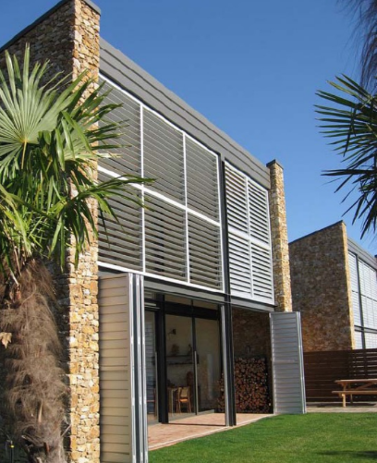
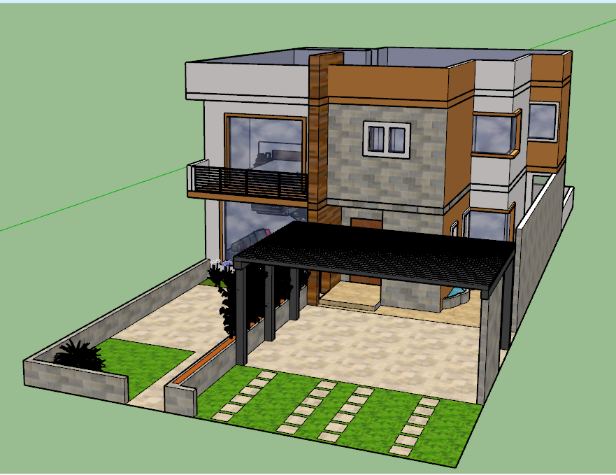


EQUIPO 6 - JULIO LANDA
Proyecto final
Diseño bioclimático
Pachuca, Hidalgo
Semifrío seco

Slide 2
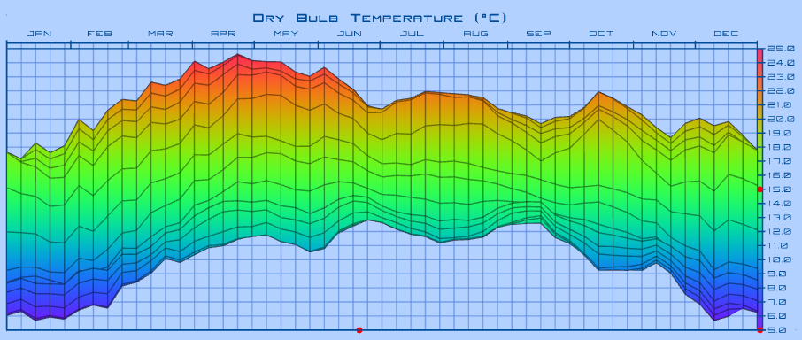
Mes crítico: enero
Análisis de clima
Pachuca tiene un bioclima semifrío seco con temperaturas promedio mensuales entre los 12°C y 17°C
Presenta sus temperaturas mínimas entre los meses de enero y febrero, teniendo una temperatura mensual promedio ligeramente menor en enero.
Enero es el mes que menor radiación solar recibe.

Slide 3
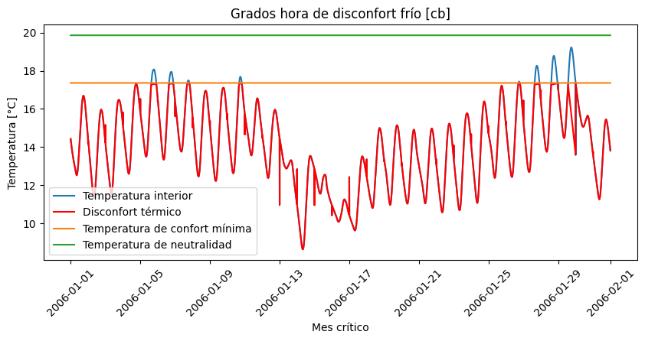
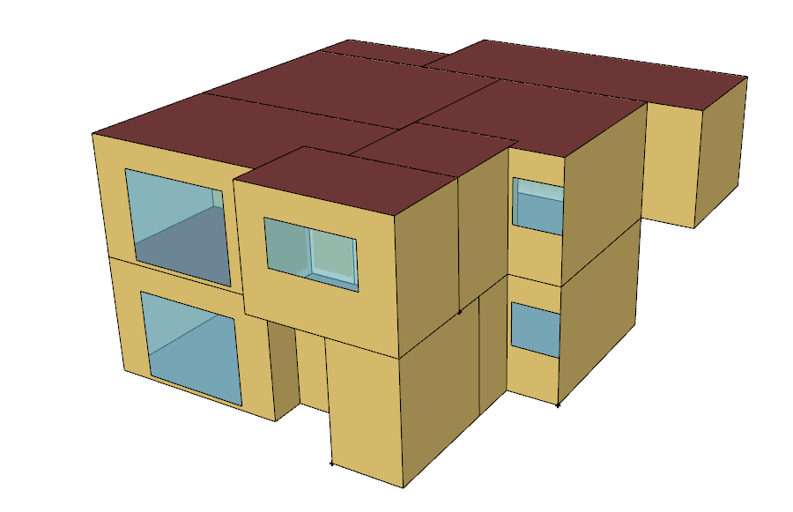
Zonas térmicas
Piso1
Baño 1
Recamara 1
Cocina
Sala Comedor
Piso 2
Baño 2
Baño 3
Recamara 2
Recamara 3
Recamara principal
Armario
Estudio
Caso base
GHDDF = 2478

Slide 4
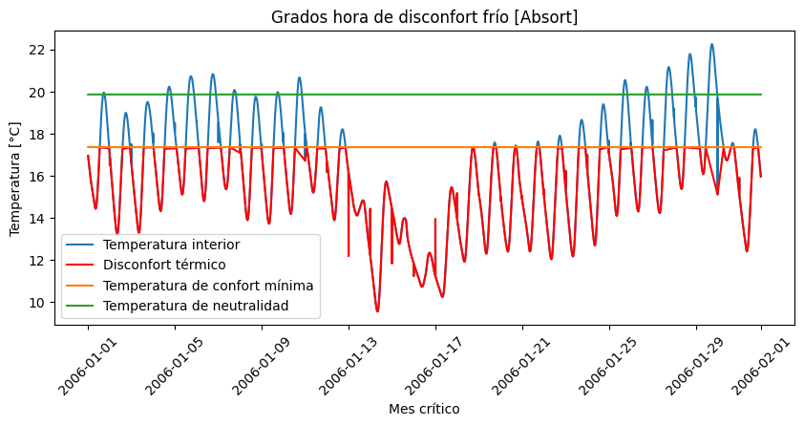
Estrategia 1 - Absortancia
El caso base inicial plantea una absortancia de 0.4 para la envolvente. En el caso de climas fríos es recomendable colocar colores oscuros en la envolvente para aumentar la absortancia y con ello favorecer la ganancia solar.
Se propone una absortancia solar de 0.6 en la simulación.
GHDDF = 1360
GHDDC = 91

Slide 5
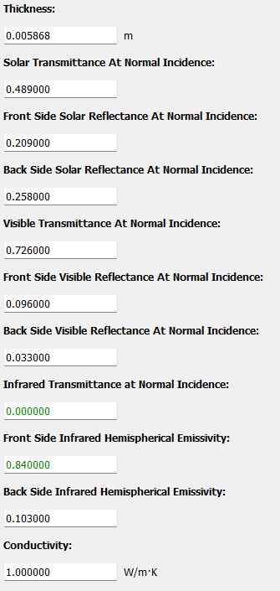
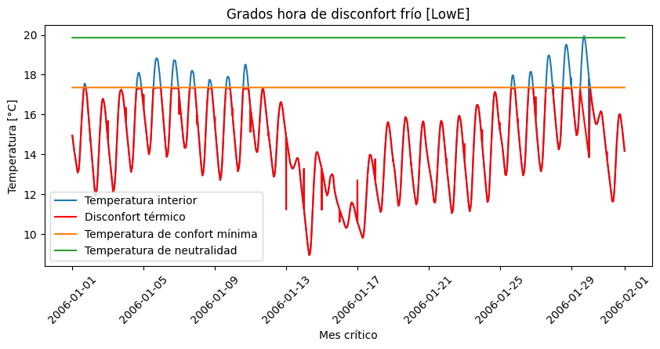
Estrategia 2 – Ventanas Low-e
En climas fríos debe buscarse tener la menor pérdida de calor posible del interior de la casa. Las ventanas son un punto importante y una buena estrategia puede ser colocar una película Low-e en la Ventana por la parte interior de la casa.
GHDDF = 2078

Slide 6
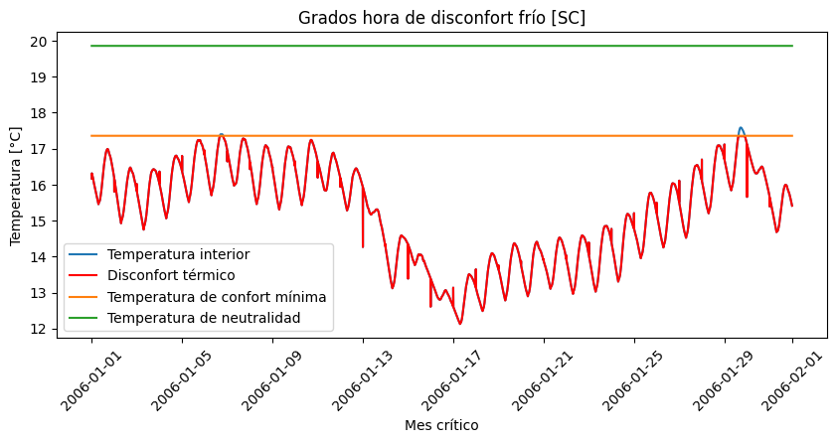
Estrategia 3 – Sistema constructivo
Para climas fríos se recomienda tener un sistema constructivo con alta masa térmica. Aquí se propone un sistema de 2 cm de poliestireno estándar + 10cm de adobe en toda la construcción
GHDDF = 1597
Características materiales
 | Adobe | Poliestireno estándar
Conductividad (W/mK) | 0.58 | 0.04
Densidad (Kg/m3) | 1500 | 15
Calor específico (J/KgK) | 1480 | 1400
Grados hora de disconfort frío
Caso base | Sistema constructivo
2478 | 1597

Slide 7
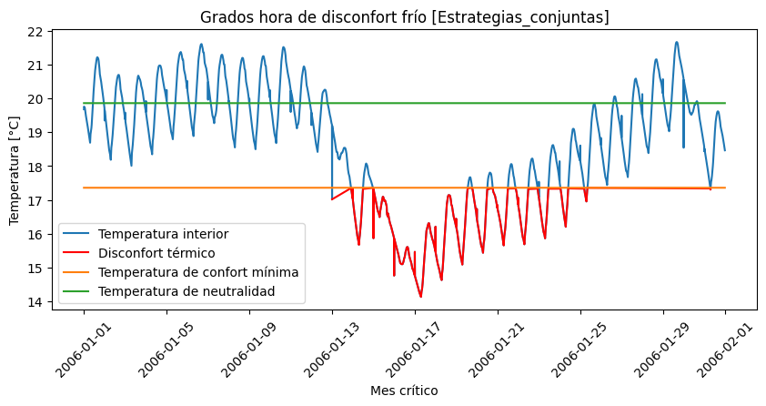
Estrategias conjuntas
Al combinar las 3 estrategias se nota una considerable mejora en los grados hora de disconfort frío para el mes crítico
GHDDF = 242

Slide 8
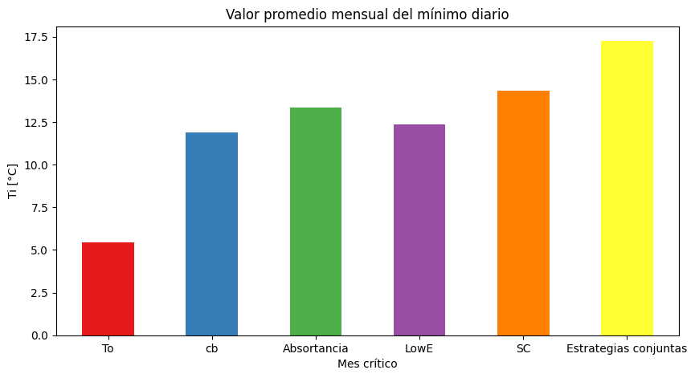
Se comprueba la efectividad de cada una de las estrategias bioclimáticas aplicadas, así como el mejor funcionamiento aplicando las 3 en conjunto.
Más resultados
Grados hora de disconfort |  |  | Factor de decremento
 | Frío | Cálido
Caso base | 2478 | 0 | 0.3419
Absortancia | 1360 | 91 | 0.4528
Ventanas Low-e | 2078 | 0 | 0.3669
Sistema constructivo | 1597 | 0 | 0.1258
Estrategias conjuntas | 242 | 0 | 0.2069

Slide 9
¡Gracias!

